Slide 1
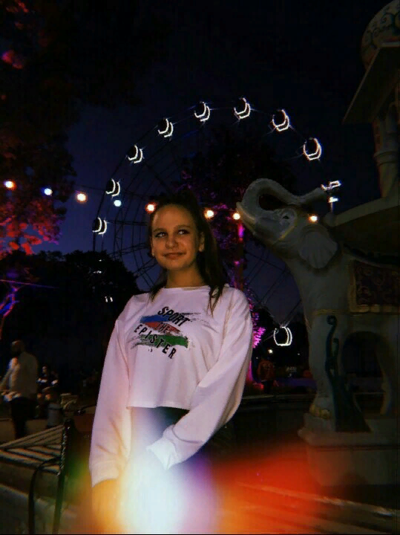
MБОУ "Школа №5"
"Изготовление изделия в технике декоративно-прикладного творчества"
Способность творчества есть великий дар природы, акт творчества в душе творящей есть великое таинство, минута творчества есть минута великого священнодействия. В.белинский
. Выполнила: КАшарова карина ученица 8 а класса Руководитель: шулимова л.а.
г. Дзержинск 2021 год

Slide 2


Проблема:
8 класс завершающий курс изучения технологии. Изучив разные виды рукоделия необходимо изготовить изделие по одному направлению, применив знания, умения и навыки полученные в школе и учреждениях дополнительного образования.

Slide 3


Цель и задачи
Разработка и изготовление изделия в технике ДПТ
Провести исследование
Рассмотреть техники ДПТ
Определиться с техникой изготовления изделия
Изучить выбранную технику
Изготовить изделие в выбранной технике.

Slide 4
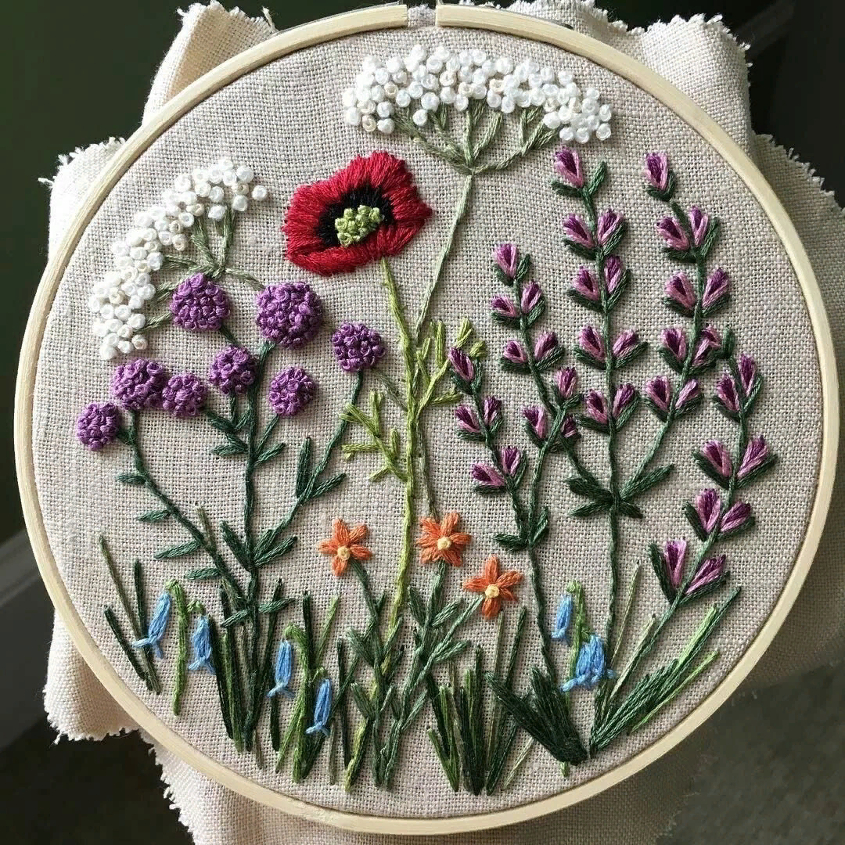
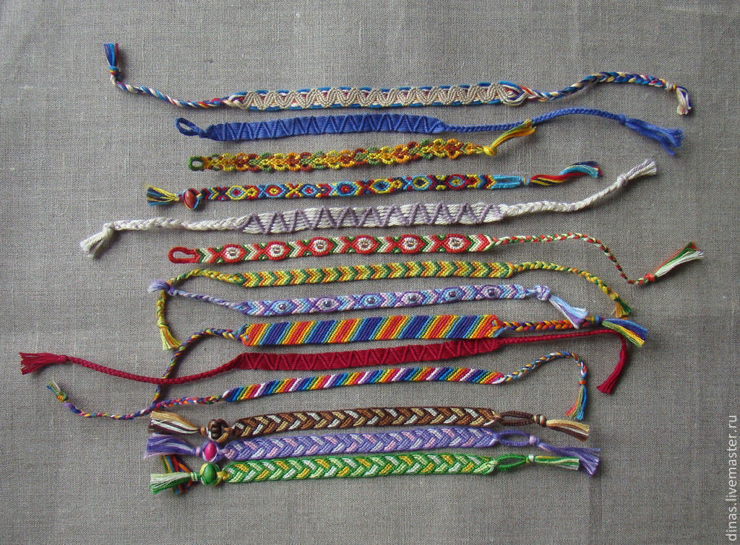
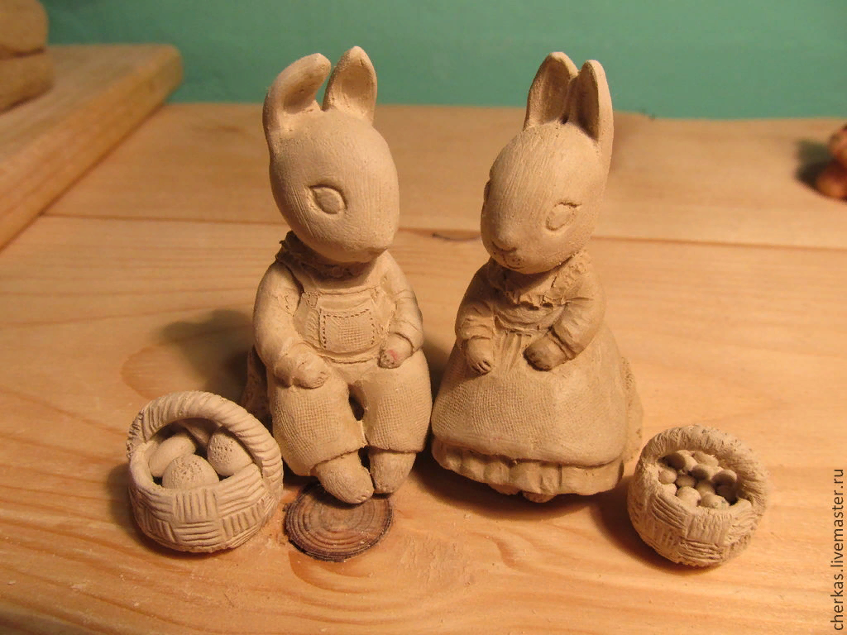
Виды техник декоративно-прикладного творчества
Виды Д.-П.Т. которыми я овладела в школе: вязание, вышивание, аппликация
Виды Д.-П.Т. которыми я овладела в УДО: Лепка(из глины)
Виды Д.-П.Т. которыми я овладела самостоятельно/с помощью кого-либо: браслеты из фенечек, браслеты из силиконовых резинок
Виды Д.-П.Т. которыми я хочу овладеть: папье-маше, витраж, скрапбукинг

Slide 5
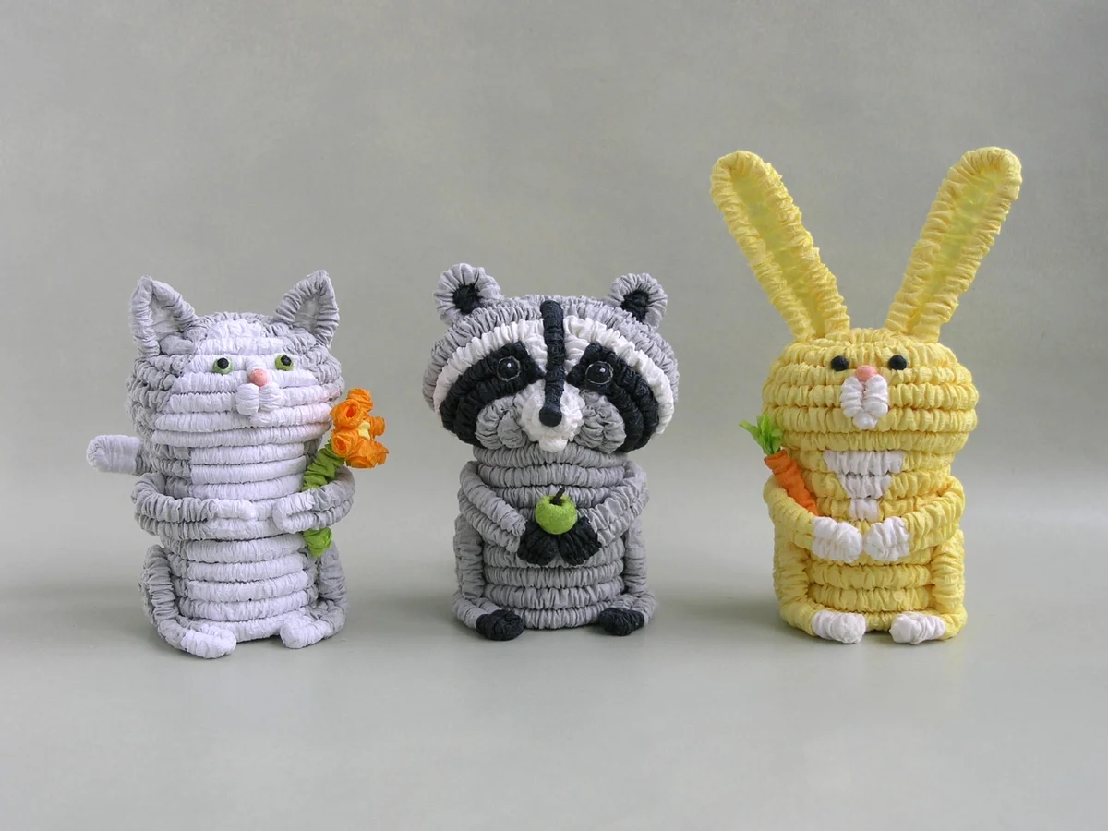
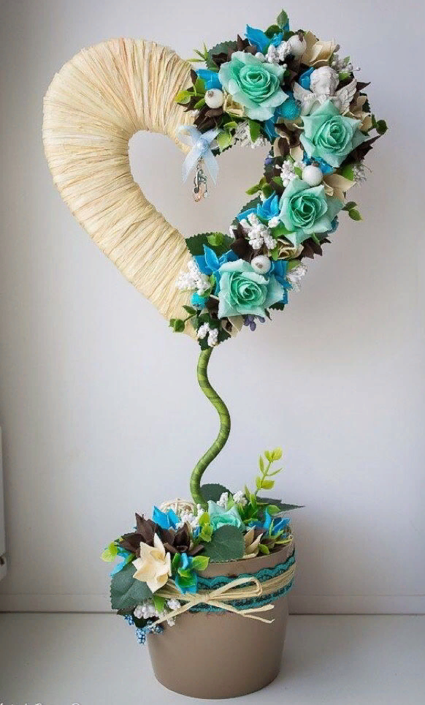
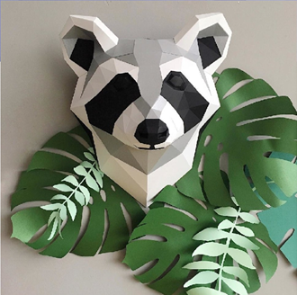
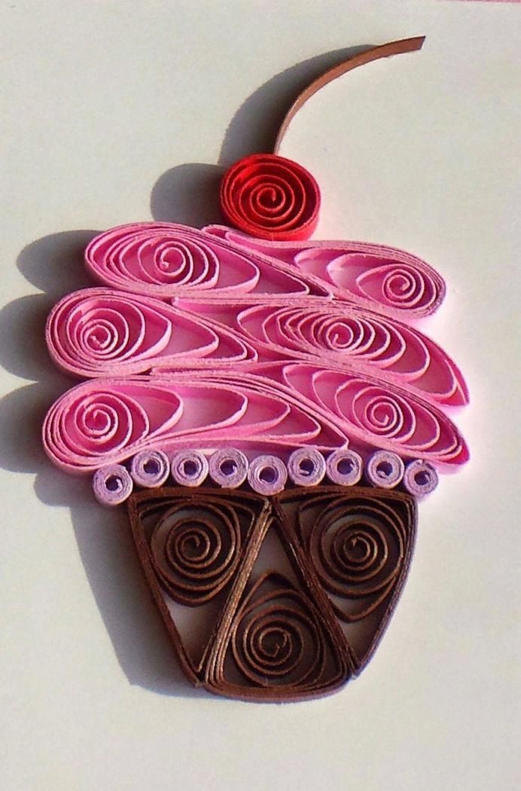
Исследование: Виды техник декоративно-прикладного творчества
Топиарий
Квиллинг
Гофротрубочки
Бумагопластика

Slide 6
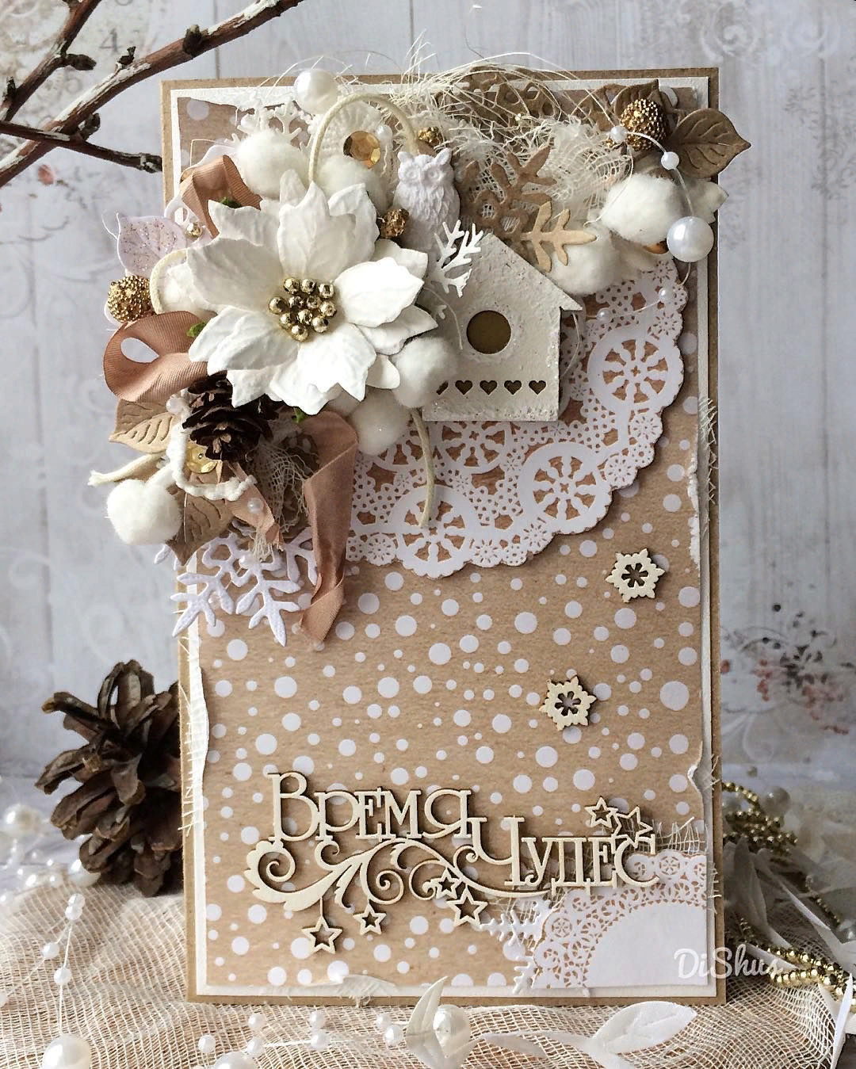
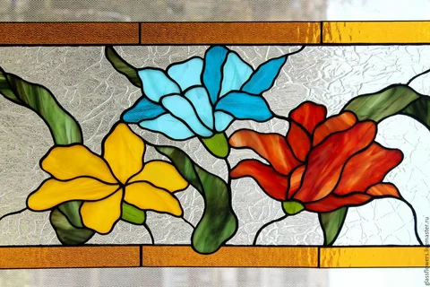
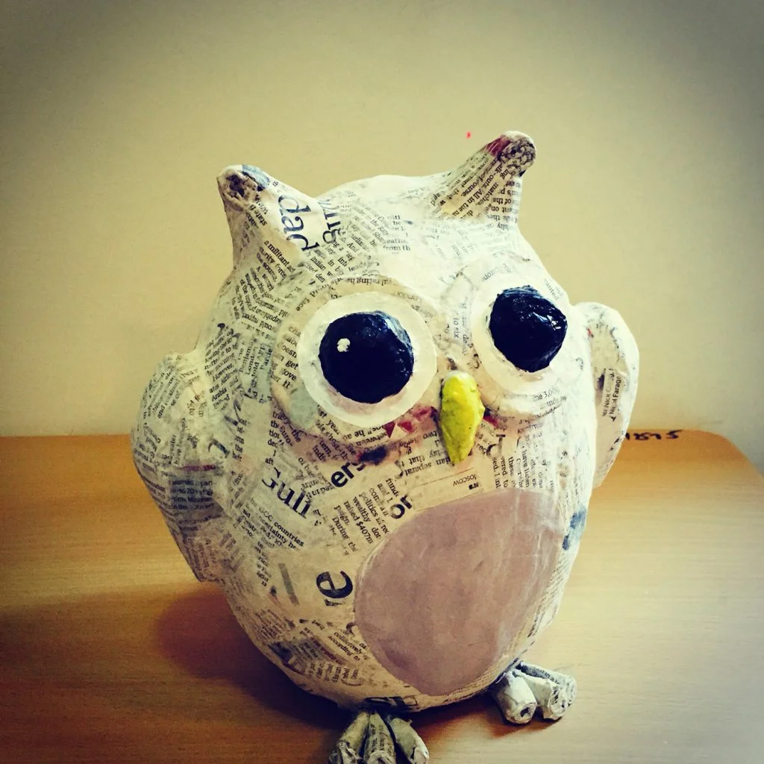
Исследование
Скрапбукинг
Я провела исследование, на тему "Виды техник ДПТ". Вот некоторые из тех, которые мне интересны.
Витраж
Папье-маше
Вывод: я выбираю технику Витраж. Она мне нравится и я хочу ей овладеть.

Slide 7

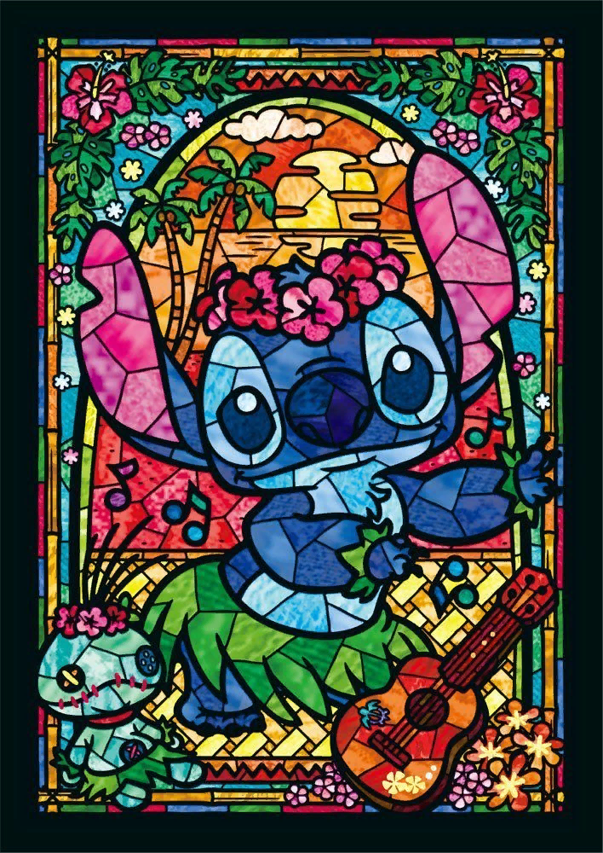
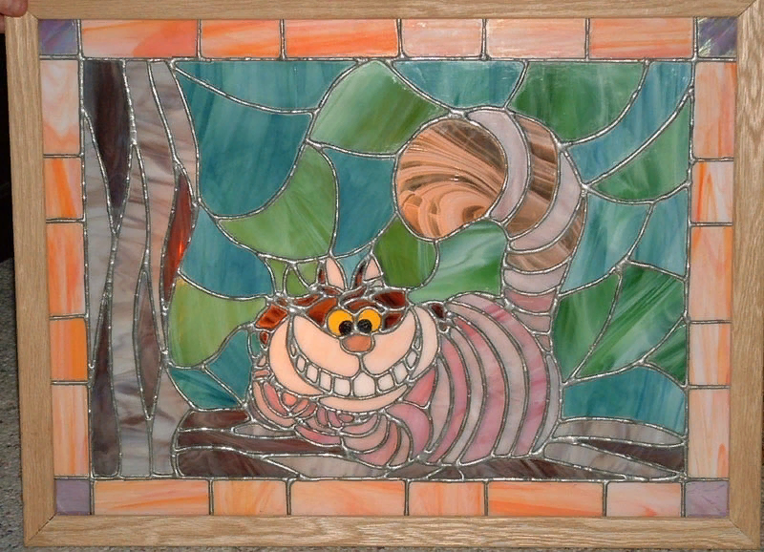
Потребность:
Подумав, я решила сделать витраж, с целью украсить свою комнату. По-моему это является довольно оригинальным декором в наше время. Особенно в комнате подростка.

Slide 8
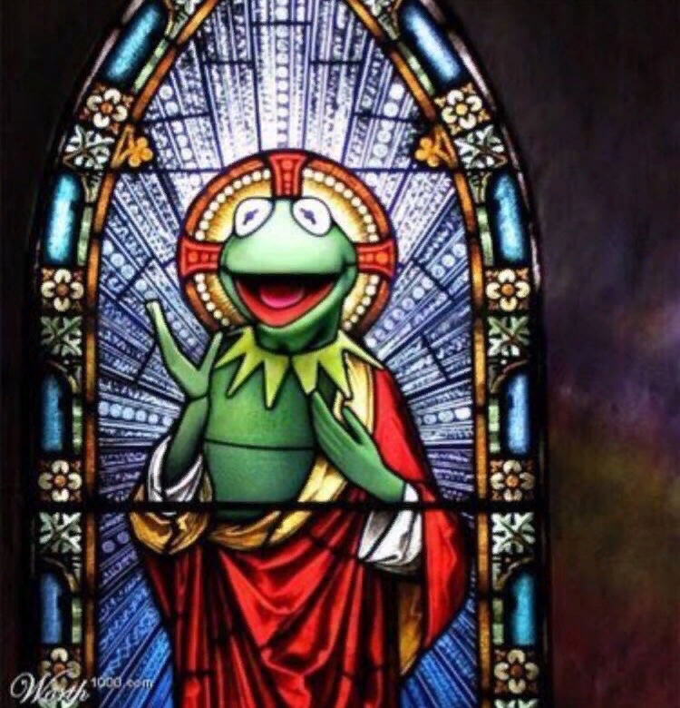
спецификация
Соответствует моим предпочтениям/вкусам
Оригинально
Из доступных материалов
Небольшие затраты
Несложный в изготовлении

Slide 9
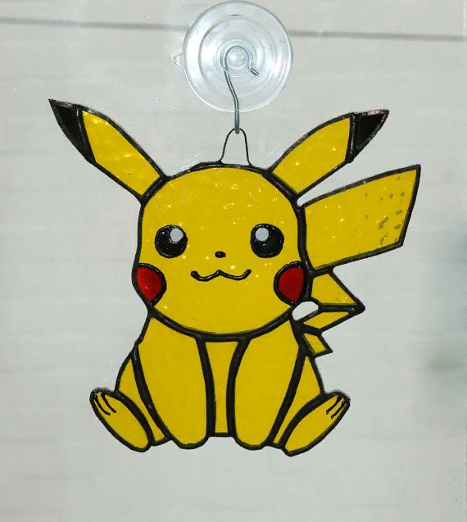
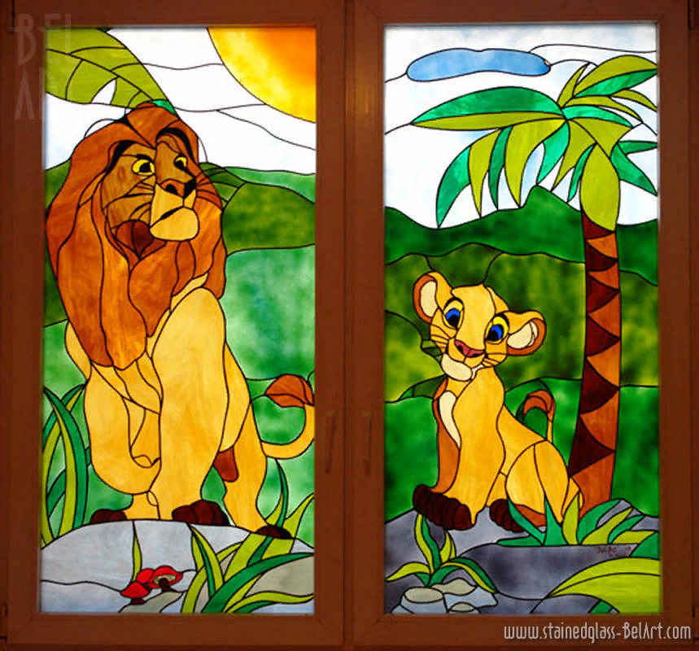
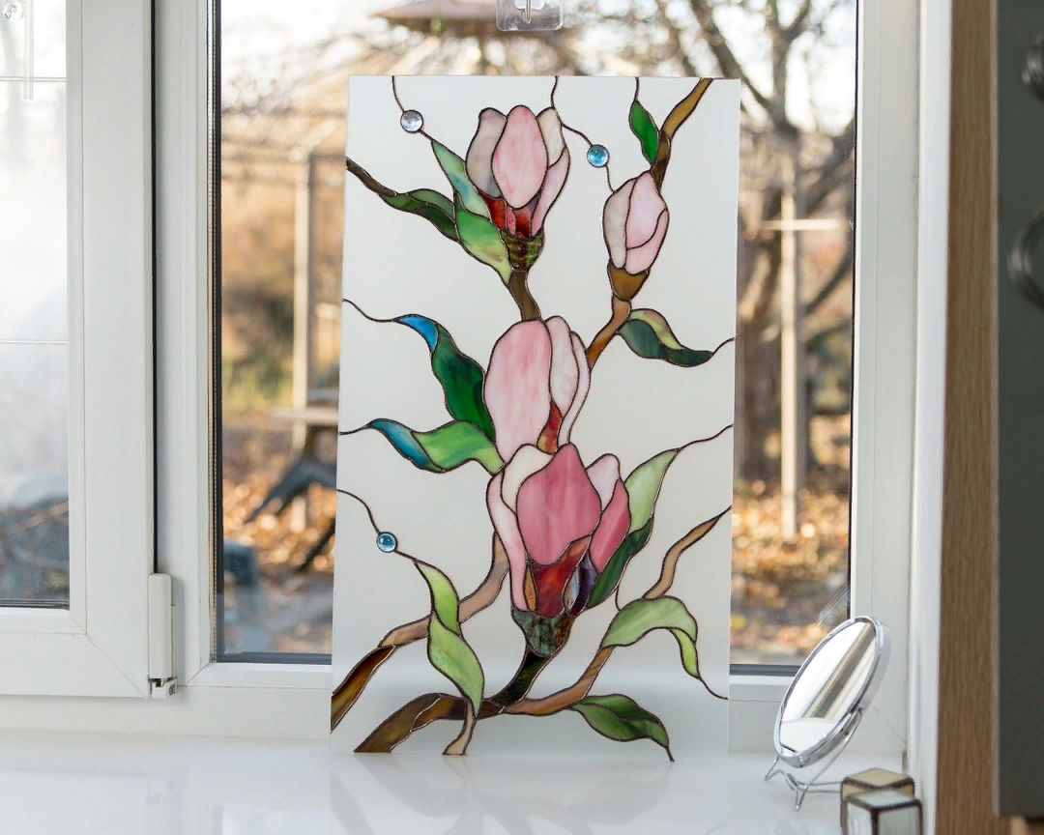
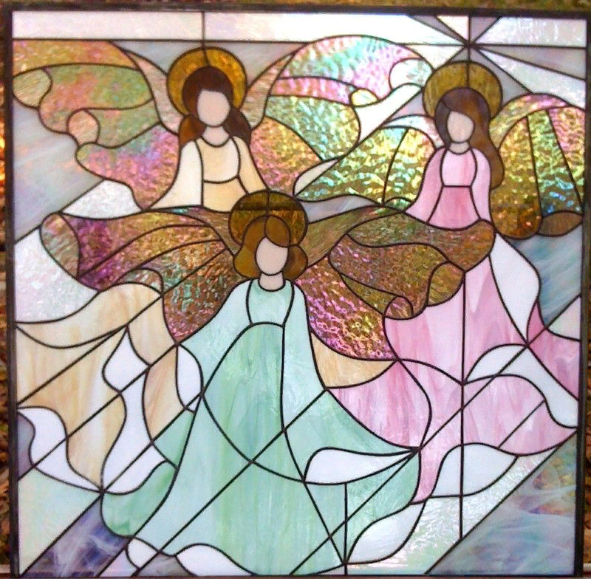
Банк идей
2. Рисунок из мультика в любых цветах
1. Классический рисунок и нежные цвета
2. Оригинальный, придуманный мной, довольно яркий рисунок

Slide 10
Банк идей
Вывод: Я выбираю 2 вариант, так как хочу как-то отличиться от всех работ которые есть как минимум в интернете. К тому же это интереснее.

Slide 11
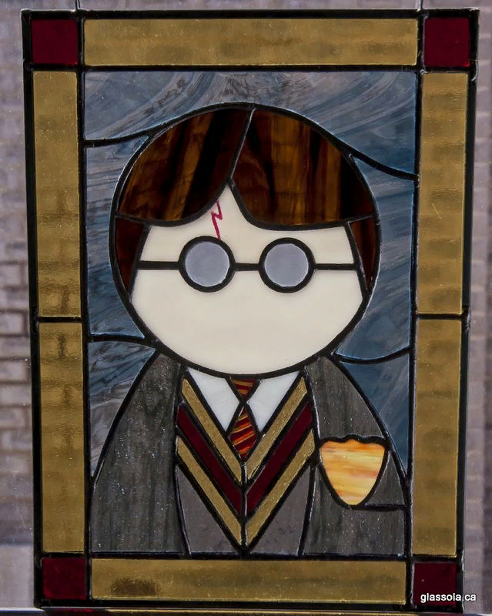
Разработка лучшей идеи
Сам витраж на внешней стороне стекла
Заготовка-рисунок под стеклом

Slide 12
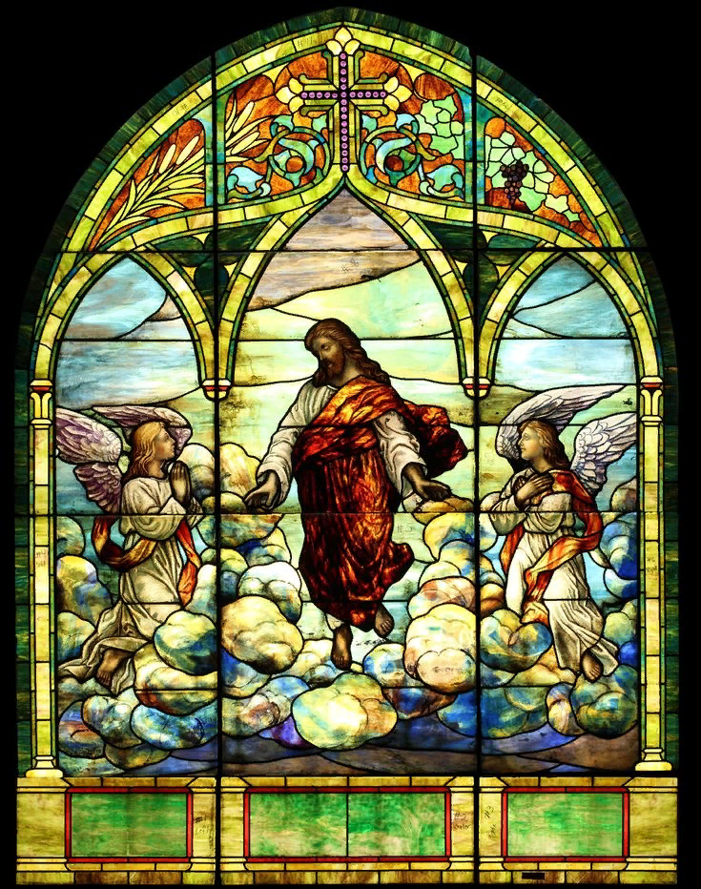
Исследование историческая справка
Витраж (фр. vitre — оконное стекло, от лат. vitrum — стекло) – одно из самых красивейших видов монументально-декоративного и декоративно - прикладного искусства. Истоки появления стекла восходят к временам Древнего Египта IV тыс. до н.э. Стекловидной глазурью покрывали изделия из глины и дерева. Первый витраж был мозаичного типа: пластины одноцветного или бесцветного стекла, скреплялись между собой свинцовым мягким профилем, спаянным оловом.

Slide 13
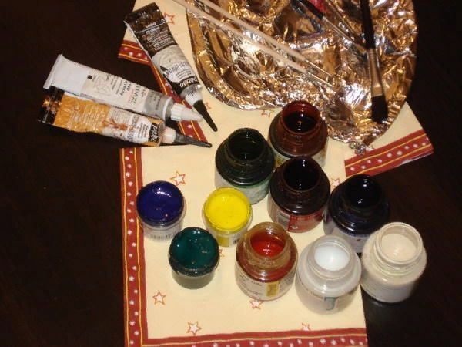
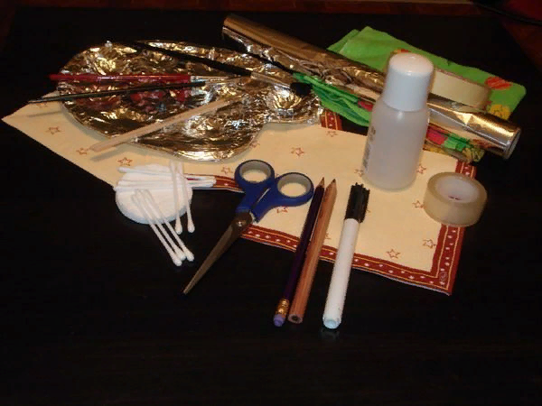
материалы для изготовления
1. Витражные краски
2. Бесцветный лак
3. Кисточки
4. Контур
5. Жидкость для снятия лака или очиститель стёкол
6. Стекло
7. Ватные палочки и диски

Slide 14
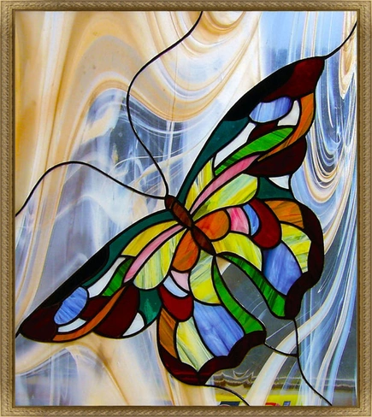
Процесс изготовления
Рабочую поверхность нужно обезжирить спиртом, чтобы краска лучше ложилась и дольше держалась.
Приложить трафарет к стеклу (можно закрепить его кусочками бумажного скотча) и аккуратно обвести контуры маркером. Теперь осторожно снять трафарет, чтобы не смазать линии. Также лист с изображением можно расположить за стеклом(как я и сделала).
По линиям нанести контуры, двигаясь от центра к краям. Нужно чтобы линия была сплошной и как можно более ровной по толщине.
Теперь контур должен как следует просохнуть. Если поспешить, то линии смажутся, и рисунок будет испорчен.
Затем заполняйте краской каждый фрагмент. Двигайтесь от середины к краям. Цвета смешивайте только на палитре.
К фону приступайте после того, как вы проработали все детали изображения. Теперь готовую роспись нужно высушить, защитив поверхность от попадания пыли. Время сушки, как мы уже указывали выше, зависит от основы краски. Если краска на водной основе, то для закрепления рисунка нужно изделие обжечь в духовке или покрыть бесцветным акриловым лаком.

Slide 15
Экономический расчет
№ | 1 | 2 | 3 | 4 | 5 | 6 | 7
Материалы | Витражные краски | Бесцветный лак | Кисти | Контур | Жидкость Для снятия лака | Стекло | Ватные Палочки и диски
Наличие | Есть | Есть | Есть | Нет | Есть | Есть | Есть
Цена | - | - | - | 142 руб. | - | - | -
Итого: Мое изделие вышло на 142 рубля

Slide 16
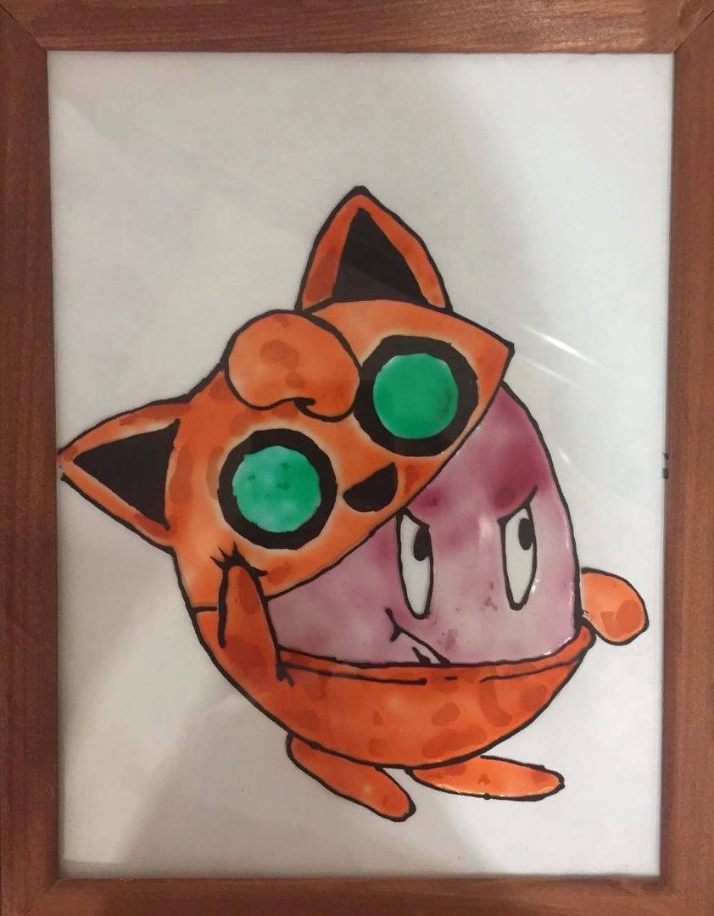
Оценка и самооценка
Я довольна проделанной работой. Витраж получился довольно ярким, забавным и интересным. К тому же в моей комнате смотрится замечательно!

Slide 17
Спасибо за внимание!

